Slide 1
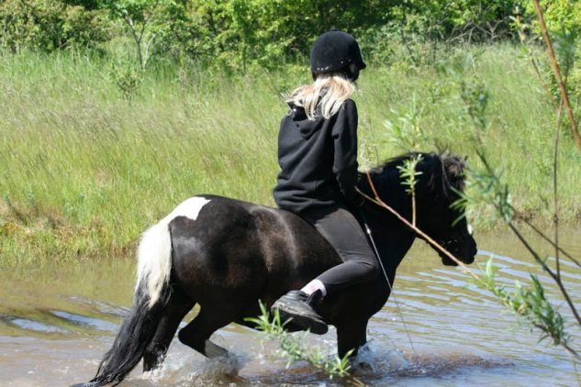
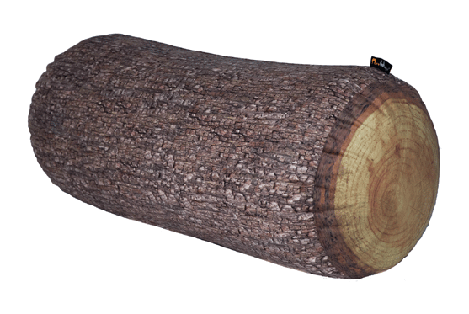
Bane til TREC stævne 26/4 – blå rute Forhindringer på ruten
1
2

Slide 2
Bane til TREC stævne 26/4 – blå rute Dressurbane
3

Slide 3
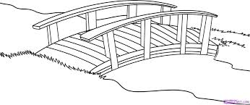
Bane til TREC stævne 26/4 – blå rute Springbane
7
6
5
8
4
10
9

Slide 4
Bane til TREC stævne 26/4 – rød rute Dressurbane
3

Slide 5
Bane til TREC stævne 26/4 – rød rute Springbane
7
6
5
8
4
10
9

